Slide 1
Hik PartnerPro소개
한국 사업부
2022.11.01
© 杭州海康威视数字技术股份有限公司版权所有

Slide 2

목차
/
CONTENTS
01
제품 개요
02
모듈소개

Slide 3
01
제품 개요
포지셔닝 및 기본 기능

Slide 4

제품 개요
타깃 유저
  일반 엔드 유저향 제품이 아님
  설치업체, SI업체, 유통업체를 목표 대상으로 함
  사용자에게 효율적이고 전문적인 정보와 툴을 제공함
  기존 Hik-ProConnect에서 업그레이드 됨
    한국 지역은 10.17에 업그레이드 됨
설치업체（Installer）
현 단계 주요 사용자(한국)
Hik-Partner Pro
SI업체
（SI）
유통업체（ND）

Slide 5
제품 개요
앱 업뎃 연관
  원래의 HPC로 로그인 시
    업뎃 알림 팝업 페이지가 나타나며, 클릭하면 다운로드 화면으로 이동함
      팝업 문서 내용：
      Hik-ProConnect가 Hik-Partner Pro로 업그레이드되었으며 일부 기능이 수정되었습니다. 업그레이드 진행 후 사용하기를 권장 드립니다.
    업데이트 후 새로운 협약 동의 여부 알림을 클릭해야 함
  직접 앱을 업뎃 하거나 다운로드해야 할 수도 있음
    Google Play, Ios 마켓, 또는 URL에서 QR코드를 스캔하여 이동
      https://appstore.hikvision.com/
    업데이트 후 새로운 협약 동의 여부 알림을 클릭해야 함

Slide 6


제품 개요
제품 포지셔닝
  Hik-Partner Pro는 e-Partner와 Hik-ProConnect 두 가지 소프트웨어 장점을 결합하였음
    사용자에게 설비의 원격 설정 및 유지 관리 서비스를 제공할 수 있음
    사용자에게 방대한 정보 공유 플랫폼도 제공함
    최신 업계 정보와 제품 정보를 빠르게 공유함
      원 클릭으로 기타 앱으로 공유 가능함
    기타 부가 가치 서비스를 제공함
      Co-Branding
      Cloud storage등
결합
  배경：
    2개의 앱을 사용하면 중복감이 있어 체험감 저하됨
    회사 차원에서는 연구 개발비와 유지 보수 비용 원가가 높음
    고객 데이터가 분산되어 통합된 고객 데이터를 형성 불가함
  결합 후
    두 개의 앱이 합쳐져 고객의 업무를 지원함
    고객을 위한 원스톱 디지털 서비스 플랫폼
    고객 범위를 확대하고 고객 충성도를 제고함
Hik-ProConnect
Hik-ePartner（사전 한국 지역 미출시）
애프터서비스에 특화됨
설비 설치 및 관리
설비 유지 보수
부가 가치 서비스 운영
프리 세일즈에 특화됨
프로모션
제품 정보 공유
포인트 몰

Slide 7
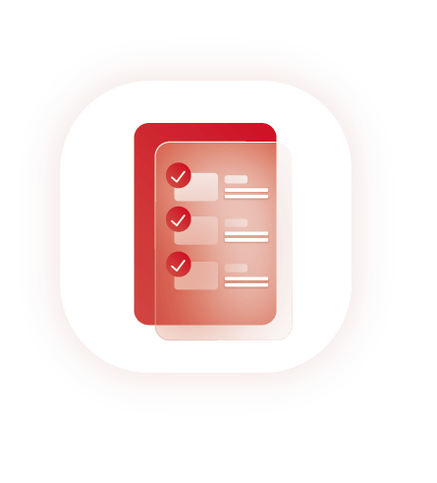

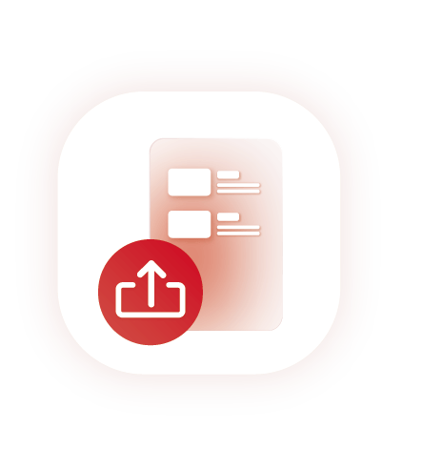

제품 개요
제품 기능
현재 한국 지역에서 릴리즈된/사용가능한 기능을 적색으로 표기함
  2022.11.1기준
Remote Maintenance
Health Monitoring
Device Management
Cloud Storage
Sites
HCC
Project Registration
Support&
Tools
Solution
Gifts
Products
B2B Platform
Explore

Slide 8
제품 개요
설치업자 착안점
설치업자의 페인 포인트
방문을 통한 설비의 설치와 유지는 많은 시간과 인력이 소요
관련 교육이 부족하여, 설치 인력의 기술력 저하
제품과 업계 정보 획득에 한계점 존재
Hik-Partner Pro 개발한 기능
사용자 비용 절감 극대화 및 비즈니스 발전 촉진
원격 설정 및 관리 지원
교육 정보를 푸시
방대한 양의 제품 소개 및 관련 문서
지속적인 정보 업데이트로 최신 정보를 제공

Slide 9
제품 개요
SI업체 착안점
SI업체의 페인 포인트
복잡한 프로젝트를 진행할 능력미비함
제한된 제품 정보로 인해 정확한 제품 선정 및 주문 제작이 불가능함
프로젝트 기회를 많이 얻을 기회가 없음
Hik-Partner Pro 개발한 기능
SI업체를 협력하여 프로젝트를 최적화
풍부한 솔루션을 제공함
보다 많은 프로젝트향 제품 소개
프로젝트 비딩을 위해 전문적인 지원을 제공
프로젝트 완성을 위한 하이크 비전과 ND의 더 많은 협력 기회를 얻을 수 있음

Slide 10
제품 개요
유통업자(ND) 착안점
유통업자(ND)의 페인 포인트
오더 정보 추적 어려움
오더 관리 비효율적
제품 프로모션 등 정책을 적시적으로 획득 불가
수입 증가 느림
Hik-Partner Pro 개발한 기능
온라인 관리를 실현하고 수입을 증가시킴
온라인 오더 관리
최신 제품 프로모션 정보를 획득
설치업체와 SI업체에 제공되는 부가 가치 서비스를 구현함으로써 더 많은 이득 획득 가능함

Slide 11
02
모듈 소개
각 모듈에 대한 간략한 소개

Slide 12
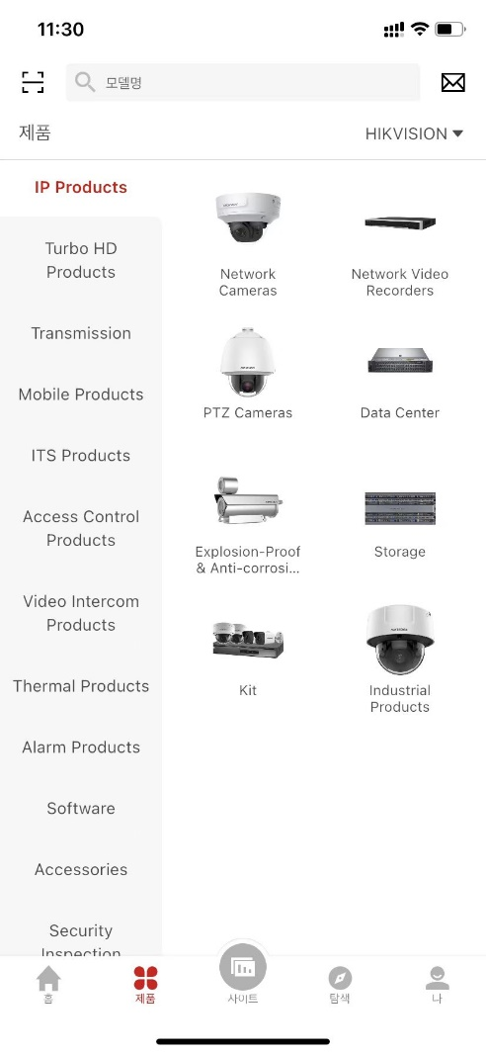
모듈 소개
Product 모듈.
  한국 지역 릴리즈 됨
Products 모듈 기능
짧은 동영상을 통해 제품의 특성과 응용 시나리오를 이해
제품의 외관 정보를 획득
제품의 전반적인 스펙을 확인
제품를 이미지로 전시하여 제품 선택이 용이함
제품QSG, 사용자 매뉴얼, FAQ, DataSeet 등 문서 다운로드 가능
모바일 MPS로 이해하시면 됨
Product

Slide 13

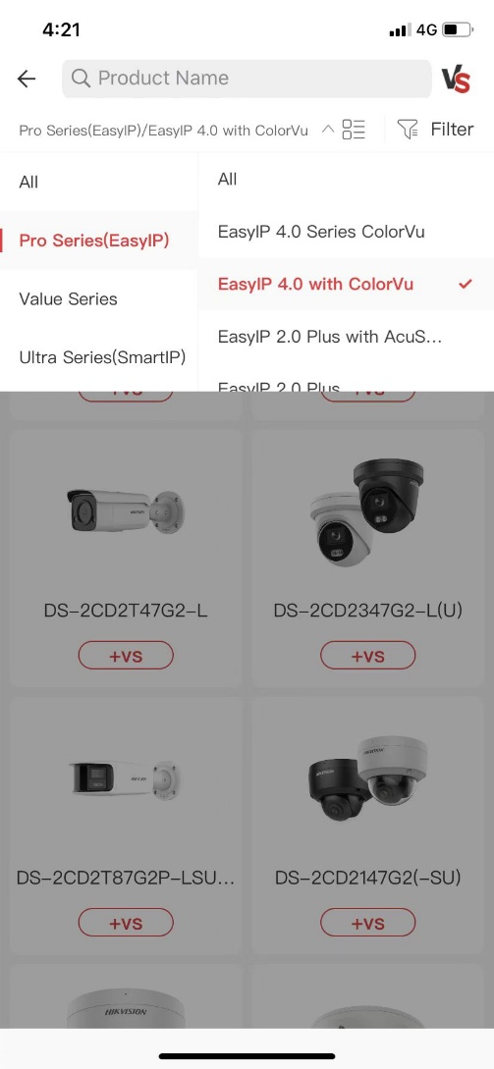
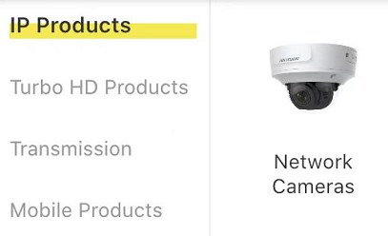
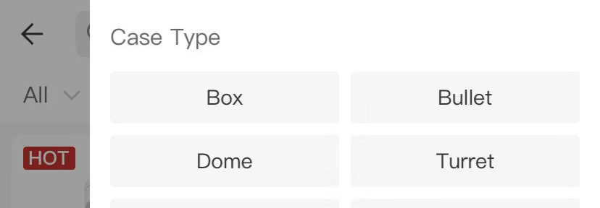

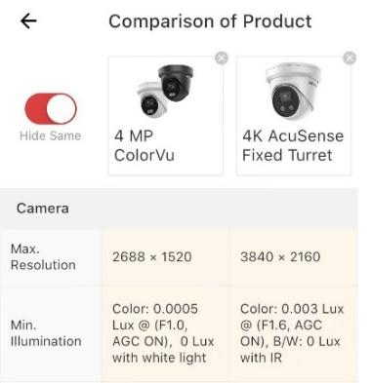
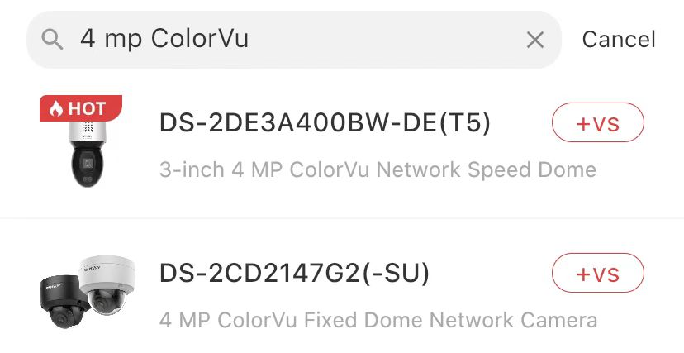

모듈 소개
Product모듈
  실용 기능
필터 도구를 활용하여 검색
제품 카테고리별 검색
검색
제품 SPEC 비교

Slide 14
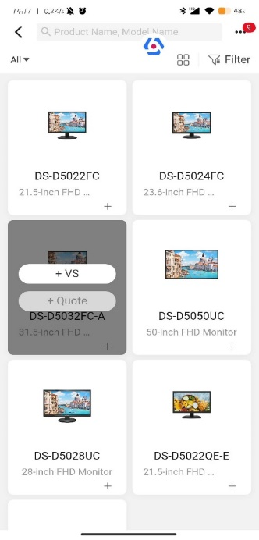
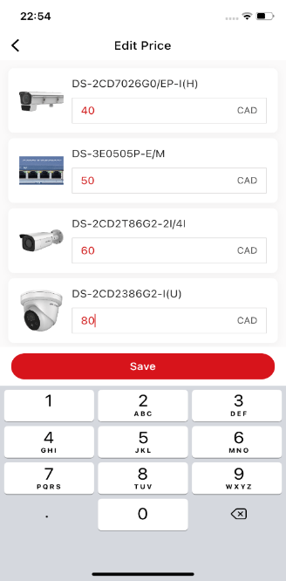
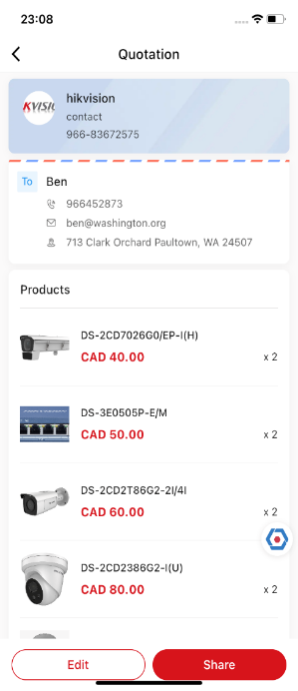
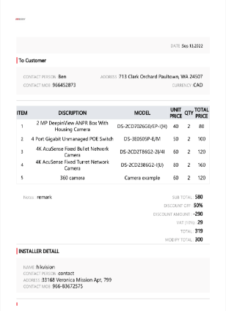
모듈 소개
Product모듈
  Product Quotation기능
  즉 제품 견적서 생성 기능
  기능 가치점
  견적서 오류를 감소함
  가격 편집 가능(화폐 편집, 할인 가능함)
  견적서 가시화 : 견적서를 빠르게 도출 가능함
  클라우드에 이력서를 저장할 수 있어서 여러 상황에 대비 가능함
①장치를 선택하고 +를 클릭
② 가격 기입 진행
③구매자 정보 기입 ,
엑셀/PDF 파일 내보내기 가능

Slide 15
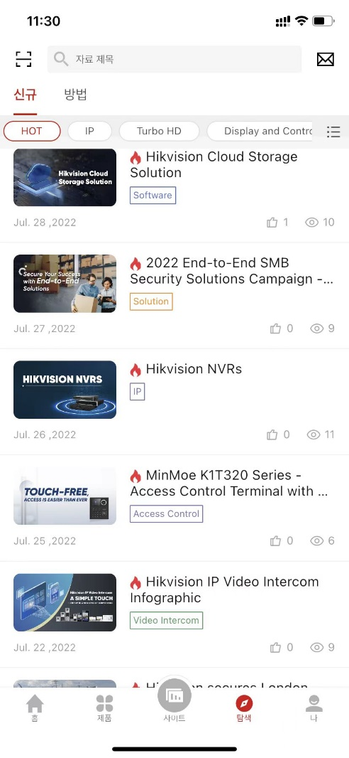
모듈 소개
Explore모듈
  한국 지역 릴리즈 됨
Explore모듈의 기능적 가치
최신 제품 추천
가장 실용적인 하드웨어, 소프트웨어 사용 가이드 배포
제품 언박싱 영상 공유
풍부한 마케팅 자료 다운로드, 소셜 미디어로 리트윗
정기적으로 교육 이벤트 안내
지속적인 제품 프로모션 안내
다양한 정보의 전달과 프로모션 역할
Explore

Slide 16

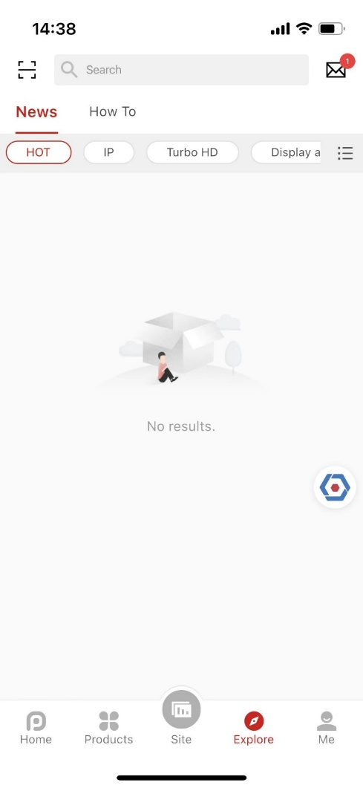
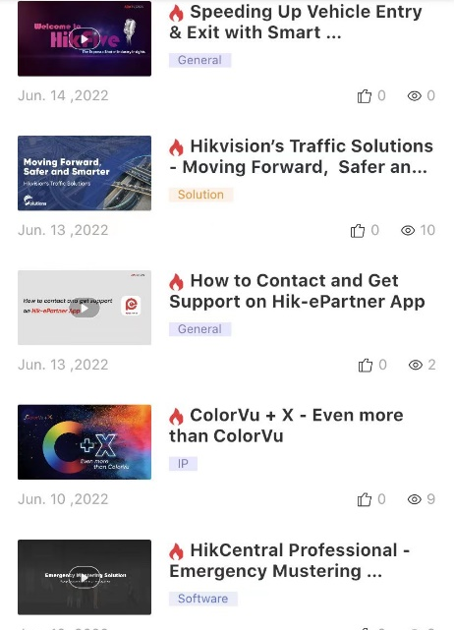
모듈 소개
Explore모듈
제품 정보, 마케팅 , 이벤트 알림을 게시할 수 있음
    현재 진행하고 있는 유튜브, 페이스북 등 소셜미디어를
    통해 정보 전달하는 것과 동일함
    다양한 리소스와 툴이 제공됨
다양한 정보 차원으로, 빠르게 분류하여 열람 가능
How-to
Video
General
Article
Solution
Training
Promotions
Picture
IP
Software

Slide 17
모듈 소개
한국 지역 운영 현황
  현재 오픈되어 있는 Product 모듈과 Explorer 모듈은 각 지역별 독립적으로 운영됨
    높은 독립성과 자유성을 가지고 있음
    관리 범위:
      고객 권한 관리
      컨텐츠 관리
      이벤트 게시
      포인트몰 운영(한국 지역현재는 포인트 몰 미비)
      RMA(한국지역 미출시)
      B2B관리(한국지역미출시)
    본사에서 업데이트되는 explore 정보는 한국 지역에 자동으로 노출되지는 않음
    지역별 운영팀에서 조작이 필요함
      물론 원 터치 클론 기능으로 빠르게 쉐어 가능(단, 내용은 디폴트로 전부 영어임)
현재 운영 관련 정보
  Administration Portal(국제 파트너 운영 플랫폼)을 통한 컨텐츠 관리 가능함
    사이트：http://epadmin.hikvision.com/
    액세스 권한 요청 필요（현재Sam，Whitby 권한 소지）
    팀 내 운영(콘텐츠 편집 및 업로드) 전담 인원 배정 필요
      현재는 Whiby가 대응
    추후 운영 매뉴얼 준비 예정
    타 인원도 배치하여 운영 진행하는 것도 적극 고려 필요함
  Product 모듈과 지역별 MPS가 연동됨，시스템에서 자동으로 동기화 됨
  본사는 정기적으로 풍부한 리소스(영문)를 제공함
    솔루션, 제품, 조작 동영상, 프로모션 자료 등
    중요한 자료를 한글화하여 릴리즈 할 것을 건의함

Slide 18
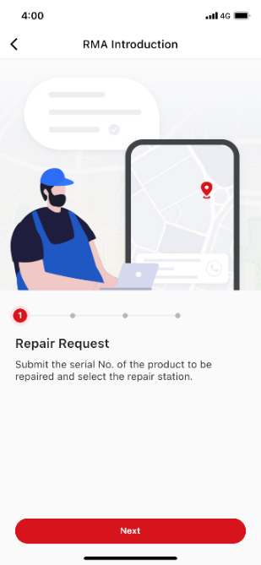
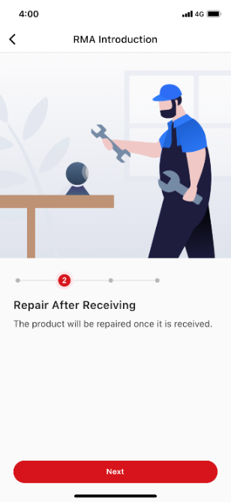
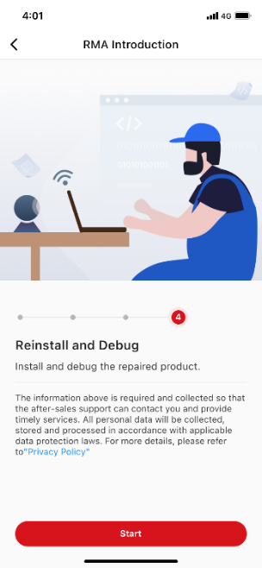
모듈 소개
RMA모듈
  한국 지역 미개방
  본사는 현재 이 기능을 개발 중
    한국 지역 릴리즈 시간 미정
  ND의 RMA 시스템과 연동
  주요 기능
  수리 지점을 조회
  앱을 통한 RMA 신청하기
    수리 견적서 생성
  설비의 수리 진행 상황을 실시간으로 조회 가능
RMA 응용
수리신청
접수 및 수리
수리 완료 및 반송

Slide 19
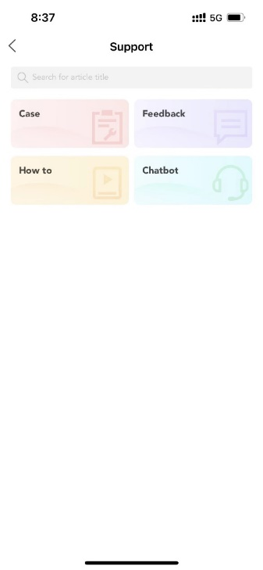
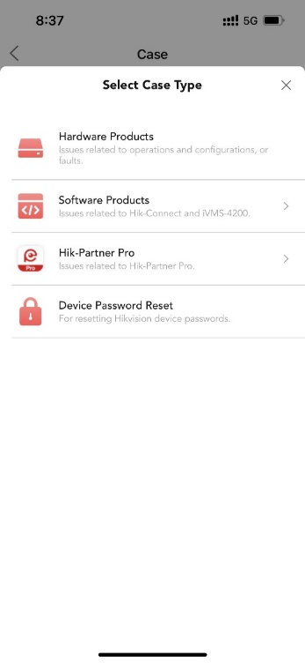
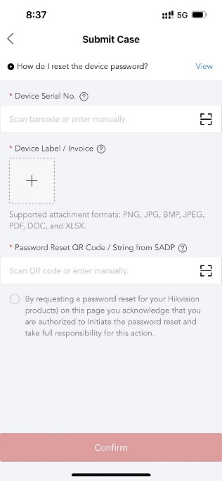
모듈 소개
Case모듈
  한국 지역 미개방
  릴리즈 여부와 시간 아직 미정
    팀 내부 검토 필요
  기능소개(A/S 차원의 시스템)
  현재 콜센터+카카오톡 고객 대응 업무와 유사하다고 보면 됨
  온라인으로 유저가 문제를 제출하면 온라인으로 처리하여 시간을 단축할 수 있음
  Case모듈은 여러 가지 유형을 지원함
  "장치 암호 재설정"
  "하드웨어 문제"
  "소프트웨어 문제“
  장점:
    비밀번호 재설정에서 xml 파일 원클릭 생성 가능
    온라인으로 폰으로 시리얼 넘버 등 관련 정보를 기입할 수 있음
      하이크비전 측: 범용적 답변 템플릿이 있으며 빠른 답변이 가능함
    ND에도 본 모듈 답변 권한 오픈 가능
Support클릭하여 Case 진입
종류를 선택하여 내용 작성

Slide 20
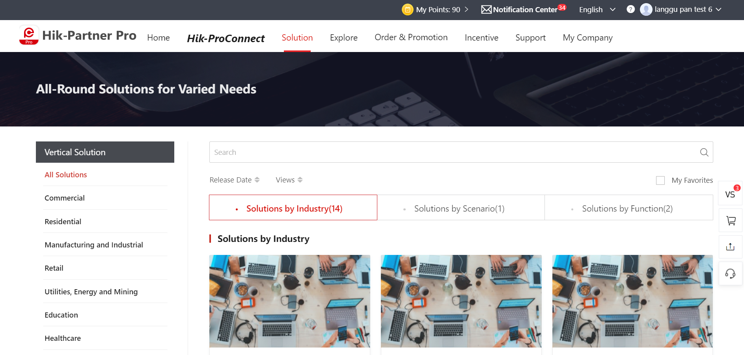
모듈 소개
Solution모듈
  한국 지역 미개방
  릴리즈 여부와 시간 아직 미정
    팀 내부 검토와 본사 지원 필요
  솔루션 배포 모듈용
  SI 사업자를 위한 모듈
    풍부한 솔루션을 제공하여 프로젝트 설계
    및 마케팅 능력을 향상
주요 특성
풍부한 솔루션 제공: 업종별 솔루션 기반, 비즈니스, 주택, 제조공업, 체인점, 에너지, 교육, 건강 등 각 업종을 포괄함
다양한 시나리오에 기반한 솔루션 제공
서로 다른 기능에 기반한 솔루션을 제공
솔루션별 고정 콘텐츠 제공(응용 시나리요, 페인 포인트, 솔루션, 주문서 작성 등)
솔루션 홈 페이지(웹 페이지)

Slide 21
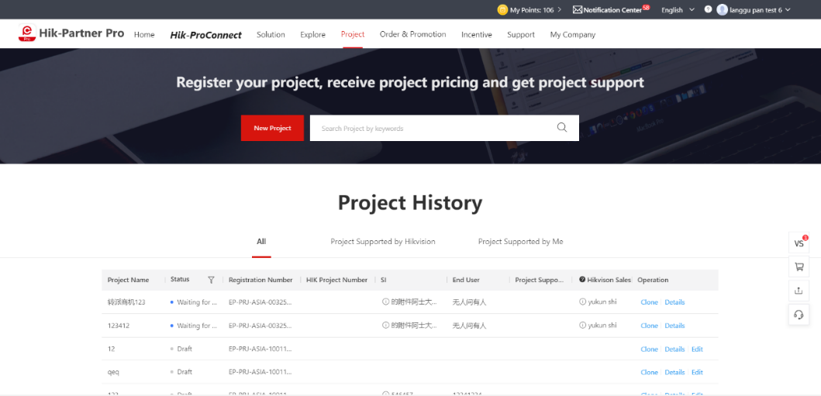
모듈 소개
Project모듈
  한국 지역 미개방
  릴리즈 여부와 시간 아직 미정
    팀 내부 검토와 본사 지원 필요
  비즈니스 포인트 관리를 위한 모듈
  SI 사업자를 위한 모듈
    비즈니스 포인트에 대한 지원과 보호를 입찰율 향상
    하이크비전 본부와 ND의 직접적인 지원을 받을 수 있음(프로젝트형 제품 선정, 솔루션 설계, 프로젝트 보호 등)
    보다 낮은 가격의 혜택 획득 가능
핵심 특성
본 모듈은 비즈니스 포인트 관리를 클로징 까지 지원하여, SI업체가 입찰을 성공할 수 있도록 지원함
비즈니스 포인트 등록절차
SI 업체 측: 비즈니스 포인트 신청 양식을 작성하고 제품을 선택함.
하이크비전: 작성된 비즈니스 포인트를 보고 지원 여부를 판단함
통과되면 비즈니스 포인트를 확인하고 클로징까지 프고젝트 지원함
미 통과시 비즈니스 포인트에 대한 정보 보완 필요

Slide 22
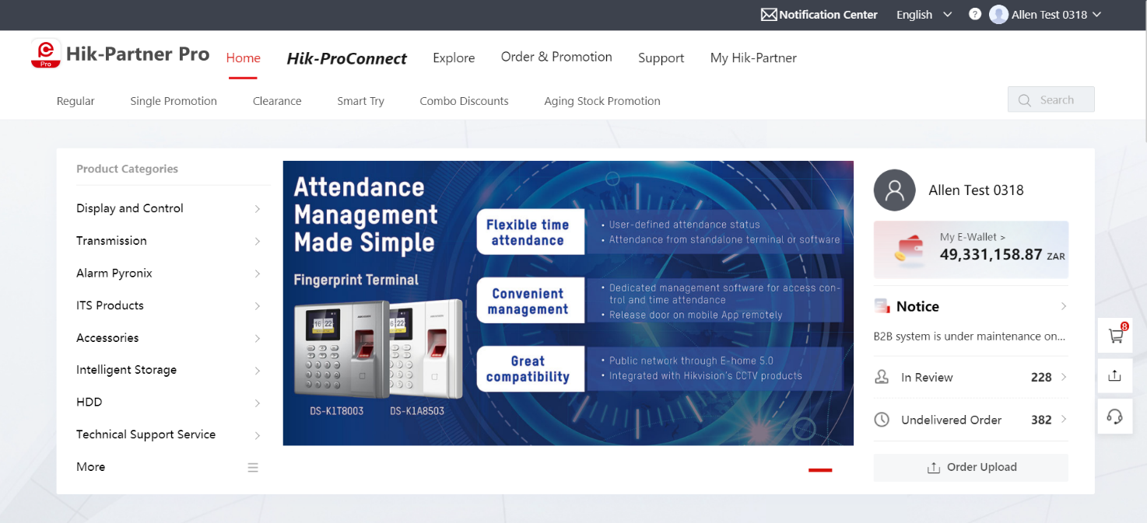
모듈 소개
B2B platform 모듈.
  한국 지역 미개방
  본 모듈은 ND에게만 오픈 가능
기능적 가치
  B2B몰에서 주문, 프로모션, 마케팅, 지원 서비스 및 계정에 관한 더 많은 정보를 제공함
  온라인으로 주문하고, 주문의 전 과정 상태를 즉시 파악하여, 거래 효율을 향상함
B2B 플랫폼 주문 프로세스
  제품을 선택
  제품 정보 확인
  쇼핑 카트에 추가
  주문서를 제출
  주문확인
  전자서명 회신

Slide 23
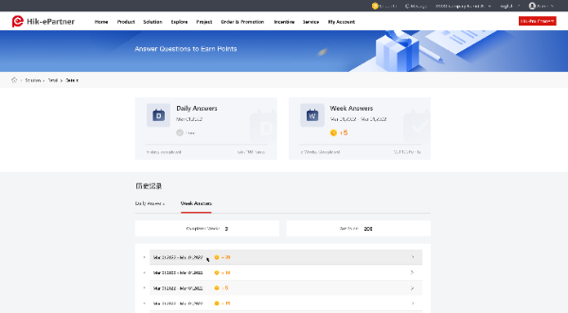
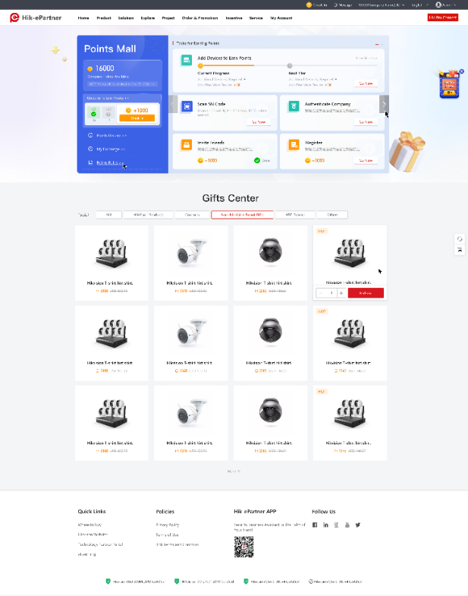
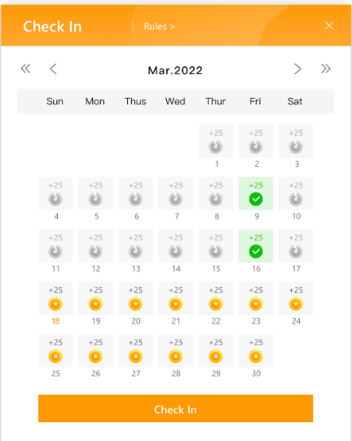
모듈 소개
Points Mall모듈
  한국 지역 미개방
  팀 내부 검토와 본사 지원 필요
기능 소개
  포인트를 통해 고객의 하이크비전에 대한 점성과 앱 활용도 증가
  지사 입장에서는 프로모션 수단으로도 가능함
이벤트 관리
사용자 포인트 적립 이벤트와 구매 교환이 흥미도 증가
사용자 계정에서 포인트를 확인하고 포인트몰에서 원하는 제품을 구매할 수 있음
＇데일리 출석체크＇, ＇데일리 퀴즈' 등 '포인트 적립' 이벤트를 통해 해당 포인트를 획득할 수 있으며, 해당 상품을 획득할 수 있음
운영의 형태의 다양성 증가
데일리 테스트 및 출석 체크
포인트 스토어 홈페이지

Slide 24
모듈 소개
모듈 정보맵
  한국 지역 현황 （2022.11.1）
Hik-ProConnect
Solution
Product
For SI
원 기능
Site별 장치 그룹 관리
장치 파라미터 배치 설정
원격 설정
원격 네트워크 관리
헬스 모니터링
다양한 Tool
  대역폭 계산기
  NVR 채널 계산기
부가 가치 서비스
  클라우드 스토리지
  Co-branding
Project
Explore
B2B Platfrom
릴리즈 됨
For ND
RMA
Points Mall
For All
Case
+새로운 모듈
한국지역 릴리즈 여부 미결정
릴리즈 대기

Slide 25
THANK YOU
见远 行更远
^
杭州海康威视数字技术股份有限公司版权所有

